Slide 1

Trường Tiểu học Đa Phúc
Chào mừng thầy cô và các em học sinh
đến với tiết Đạo đức – Lớp 3A3
Giáo viên: Bùi Nguyệt Minh

Slide 2
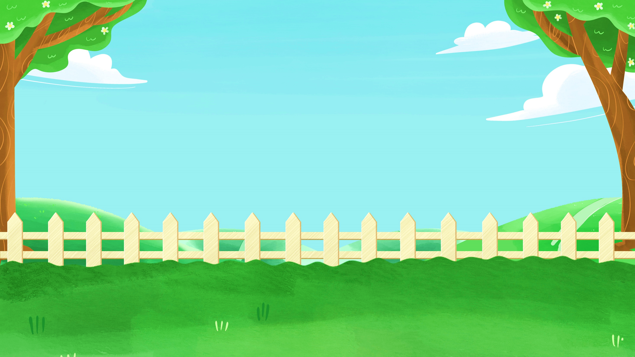


Slide 3


Thứ … ngày … tháng … năm …
(TIẾT 3)

Slide 4
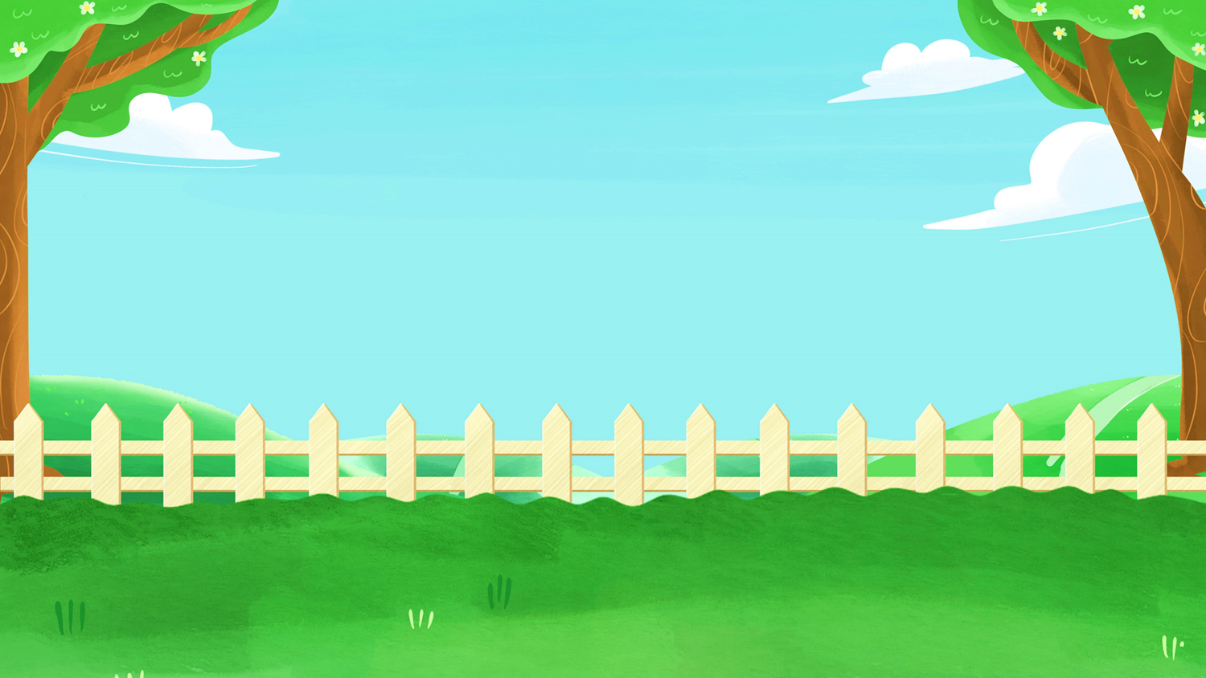










Slide 5
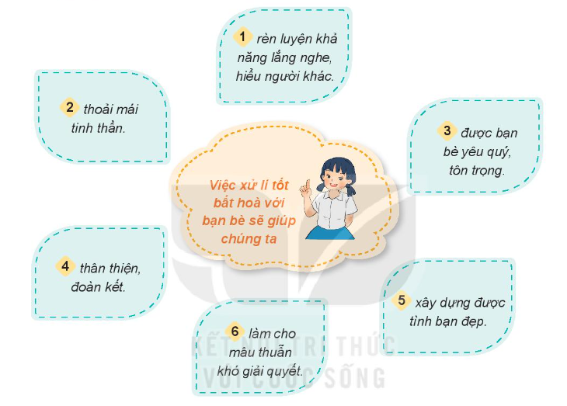


1. Nhận xét các ý kiến dưới đây.

Slide 6


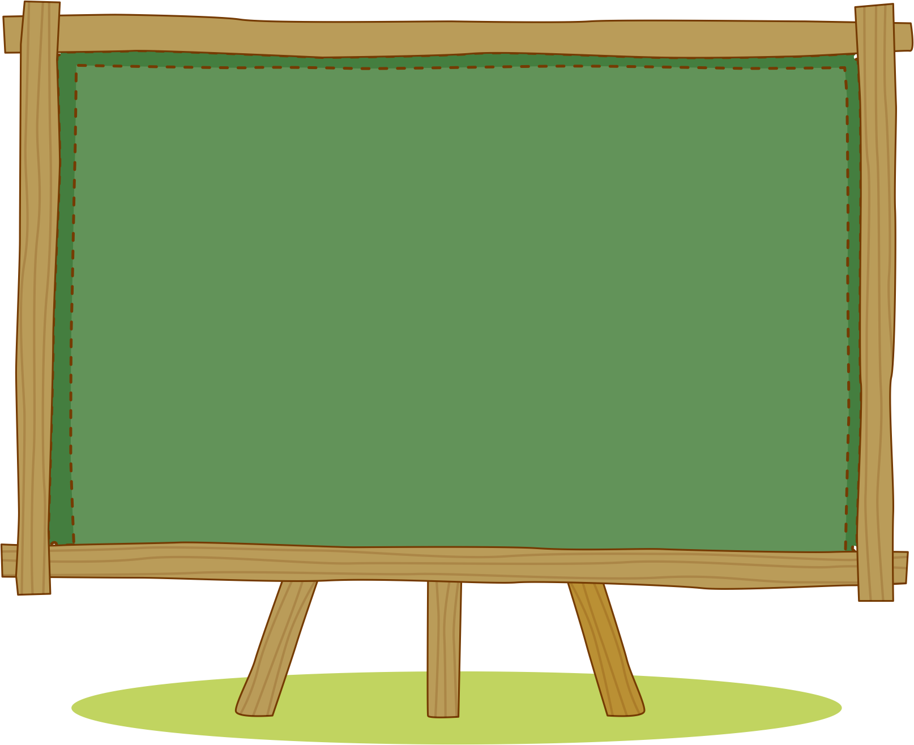



Kết luận
Chúng ta thấy rằng việc xử lý tốt những bất hòa giúp cho chúng ta rất nhiều lợi ích, sự đoàn kết, sự yêu quý của bạn bè,....

Slide 7
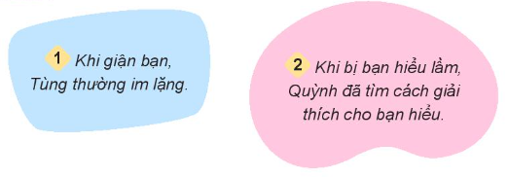
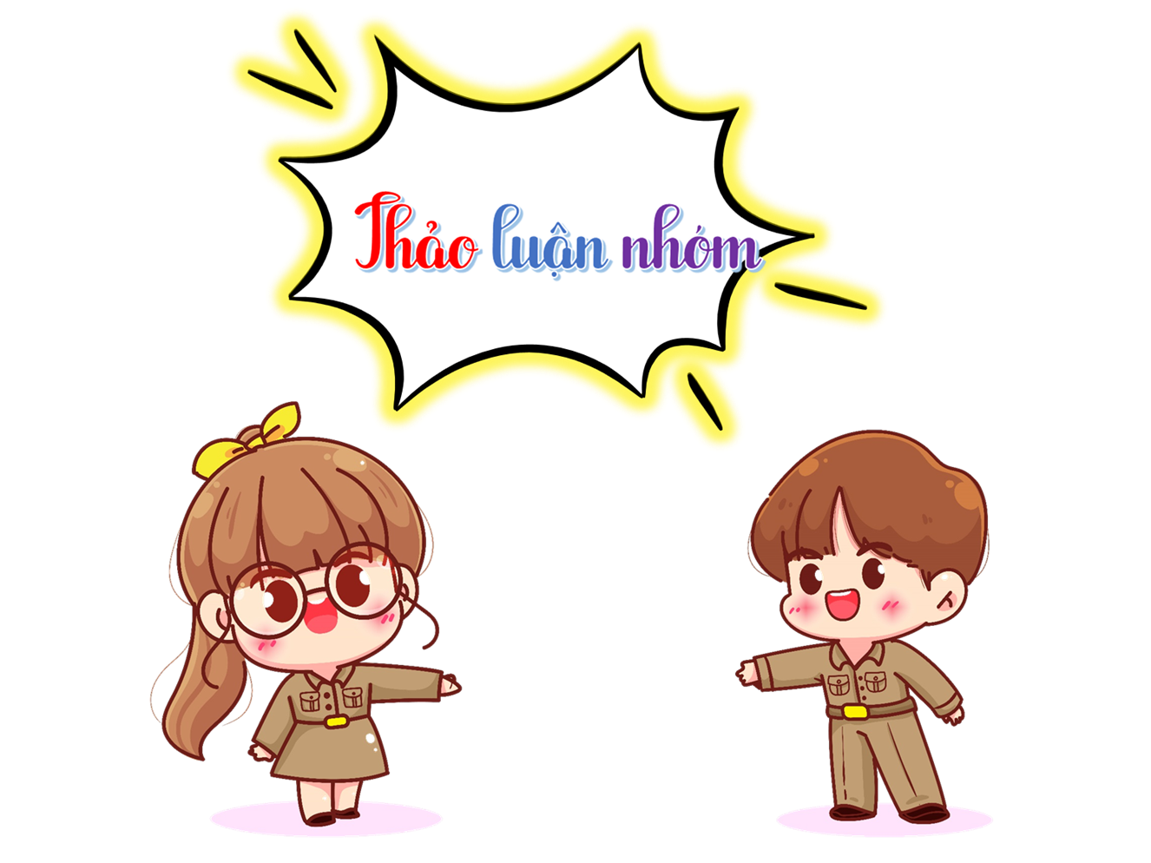
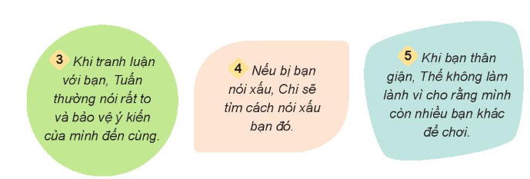
Em đồng tình hoặc không đồng tình với ý kiến nào dưới đây? Vì sao?

